Slide 1
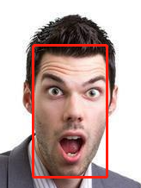
left
dl
right
CNN
dr
top
dt
bottom
db
0
left
0
top
height
dl = left / width
dr = (right - width) / width
dt = top / height
db = (bottom - height ) / height
bottom
width
right
输入图像，输出为dl dr dt db
由网络学习映射

Slide 2

0
left 20
0
dl = 0.2
top
30
height
100
dr = -0.2
dt = 0.3
db = -0.1
bottom
90
width100
right80
0
dl = 0.6
0
60
dr = 0.1
60
dt = 0.6
db = 0.1
110
110

Slide 3
dl = left / width
dr = (right - width) / width
dt = top / height
db = (bottom - height ) / height
cx = (left + right) / 2
cy = (top + bottom) / 2
left = cx - 0.5 * width + dl * width = cx – (0.5 – dl) * width
top = cy – 0.5 * height + dt * height = cy – (0.5 – dt) * height
right = cx + 0.5 * width + dr * width = cx + (0.5 + dr) * width
bottom = cy + 0.5 * height + db * height = cy + (0.5 + db) * height

Slide 4

dl1
dl2
利用划窗的原理，可以有
dr1
dr2
CNN
dt1
dt2
db1
db2
obj1
obj2
有对象/没对象

Slide 5
如果是FCN，全卷积网络。我们有输入图像，经过CNN后输出为多个CHW
通常head的大小与输入图像的大小成比例。一般是1倍、2倍、4倍、8倍、16倍、
32倍、64倍、128倍、256倍
CHW1
CNN
CHW2
CHW3
…
CHWn
这部分我们称之为head

Slide 6
head可以这样想
头部
瓶颈/脖子， bottleneck
CHW1
CNN
躯体
CHW2
CHW3
…
CHWn
特征从低到高。当成是
花瓶或者人体看
这也反应出caffe为什么把bottom作
为输入，top作为输出
数据是从下到上流动的
任何节点的下边对接输入，上边对接输出

Slide 7
感受野大小，stride=4
输出大小
CNN
感受野大小，stride=4
输出大小
CNN
感受野大小，stride=4
输出大小
CNN

Slide 8
感受野大小，stride=4
输出大小
CNN
当CNN感受野足够大时，其实图像上的每一个像素都会影响到输出的所有值
我们可以认为：
1、网络的感受野是随着层次的增加而逐渐变大的。
也就是底层的网络感受野是小的。深度越多，逐步变大
2、输出值受空间位置相同地方的影响最大。也就是输出具有空间对应关系

Slide 10
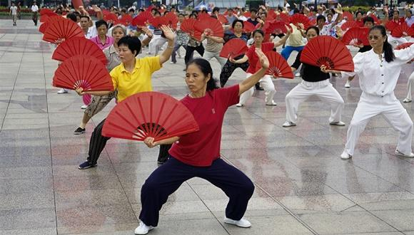
考虑任意尺度的目标描述问题

